Slide 1
Liikenneruuhka – risteykset uusiksi?
This project has received funding from the European Union’s Horizon 2020 research and innovation programme under grant agreement No 665100.

Slide 2
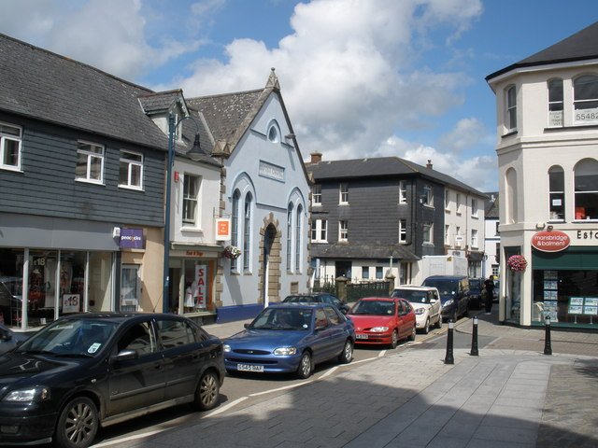
“Liikenneruuhka johti liikennevalojen uudelleen pohdintaan”
Monilla nuorilla on vähän vaihtoehtoja matkustaa Castlebayssa ja he myöhästyvät kun menevät tapaamaan ystäviään ja joskus myös koulusta liikenneruuhkan vuoksi. Monet nuoret liftaavat kaupungin keskustaan lauantaisin ja lomien aikaan tai kouluaamuisin mutta heidän mielestään liikenneruuhkat ovat kuitenkin stressaavia.
Notes:
Slide 2 Guideline parameters 2 & 3: interest and relevance to students’ lives
Image By Roger Cornfoot, CC BY-SA 2.0, https://commons.wikimedia.org/w/index.php?curid=14173462

Slide 3
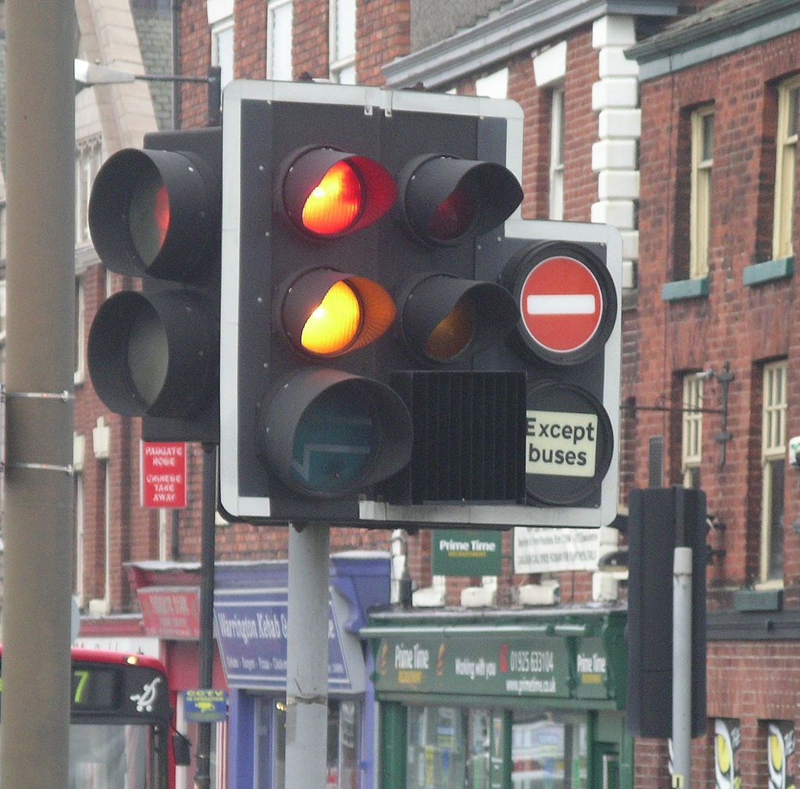
Joukko oppilaita tutki liikenneruuhkan syitä ja havaitsi, että kun liikennevalot oli kytketty pois päältä liikenne sujui paremmin. He päättivät kirjoittaa kirjeen Castlebayn kaupunginvaltuustolle ehdottaen muutoksia liikennevaloristeyksiin.
Notes:
Slides 3, 4 & 5. Guideline parameters 1, 2 & 3 (starting from here we rely on the teacher`s state of the art as to how to present the scenario, what to emphasise, what becomes important!!)
The fragments taken from the newspaper can be developed further into the full story, including locally specific aspects. The story is intended to sets up a platform for discussion, whether on what the journalist wrote based on evidence or emotions, or the probability of related issues, etc. For example, the teacher could say – ‘We all know that journalists are writing all sort of stories. Based on the journalist`s article, do we think he had enough science background or not? Of course, all questions might come from students leaving the teacher to be the facilitator.
Traffic lights in Warrington Author: User:Velela

Slide 4
Valtuusto konsultoi Castlebayn liikenneyhtiötä
Valtuuston edustajat tapaavat liikenneyhtiön insinöörit, jotka suunnittelevat risteyksiä, saadakseen tietää onko mahdollista tehdä parannuksia risteyksiin ruuhkien välttämiseksi säilyttäen tiet turvallisina. Insinöörit tapaavat säännöllisesti kansalaisia ja heidän täytyy olla tietoisia tieliikenteen laillisuusasioista.

Slide 5
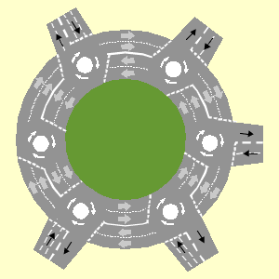
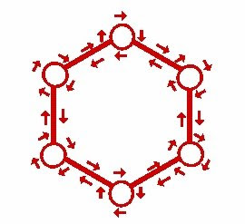
Insinöörien suunnitelma
A groRyhmä insinöörejä saivat tehtäväksi suunnitella vaihtoehtoja liikennevaloristeyksille liikenteen sujumiseksi, erityisesti niihin risteyksiin, joissa useampi kuin neljä tietä kohtaavat. Insinöörien tulee laatia malleja, joita ei-asiantuntijatkin ymmärtävät.

Slide 6
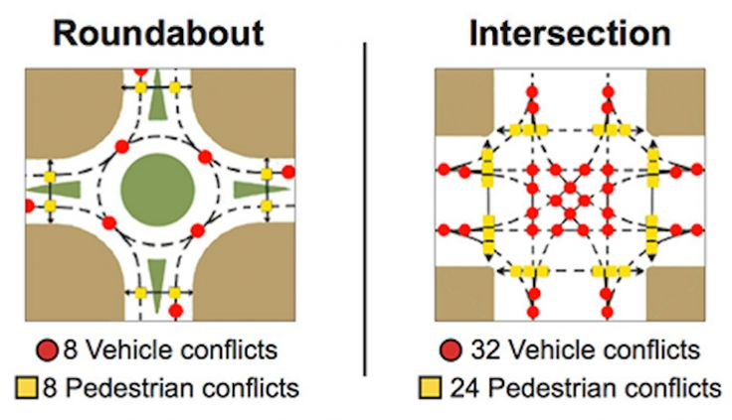
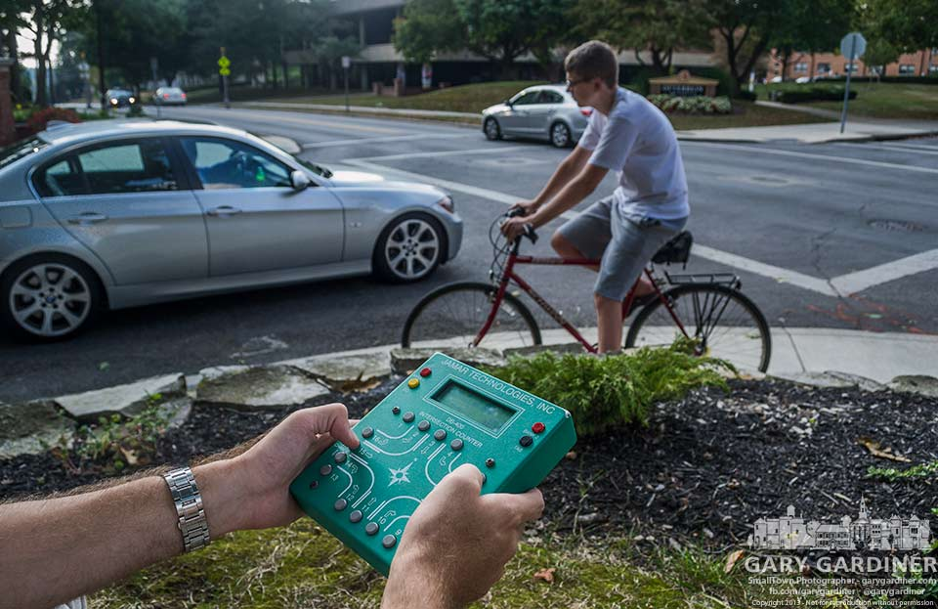
Maaginen liikenneympyräsuunnitelma
Insinöörit tutkivat maagisten liikenneympyräristeysten mahdollista käyttöä. Niissä on useita miniympyröitä keskusympyrän ympärillä. He tutkivat liikennevirtoja olemassa olevissa liikennevaloristeyksissä ja liikenneympyröissä. Insinöörien on osattava kerätä tietoa liikenteen kulusta, tehdä johtopäätöksiä ja raportoida tuloksia niin että kaikilla on mahdollisuus ottaa kantaa asiaan.
Notes:
Slide 6. Guideline parameters 1 & 3 partly depends on student`s home background (again this slide strongly benefits from the teacher´s input!!)
This slide introduces how people can change their career direction and how a scientific background well supports other career options. This slide also indicates that Martin`s father wanted to visit the factory himself to understand the process more fully and the fact that his interest in science and technology was still there, even thought he had changed his job.

Slide 7
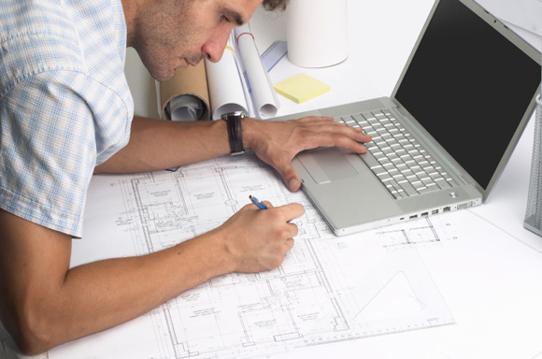
Tekninen suunnittelu
Notes:
Slides 7 to 11. These take us step by step into orangeade production (Guideline parameter 1 definitely)
The slides are far from being excellent as they are portrayed (CC licence must be considered, a photos must reflect correctly the activity, science and technology updates are essential) - but we hope such slides are good enough to introduce the intended idea behind!
Slide 7 shows the importance of the R&D team, also as the top of the career track – where, besides science skills, social and personal skills become important. This is about science-in-society and for society interactions (Guideline parameters 1 & 3) One photo, currently missing, could show beer production in the same factory, so as to build the link between using the excess CO₂ formed during beer production to give ‘the fizz’ for orangeade--- this will give an extra dimension for the R&D team.

Slide 8
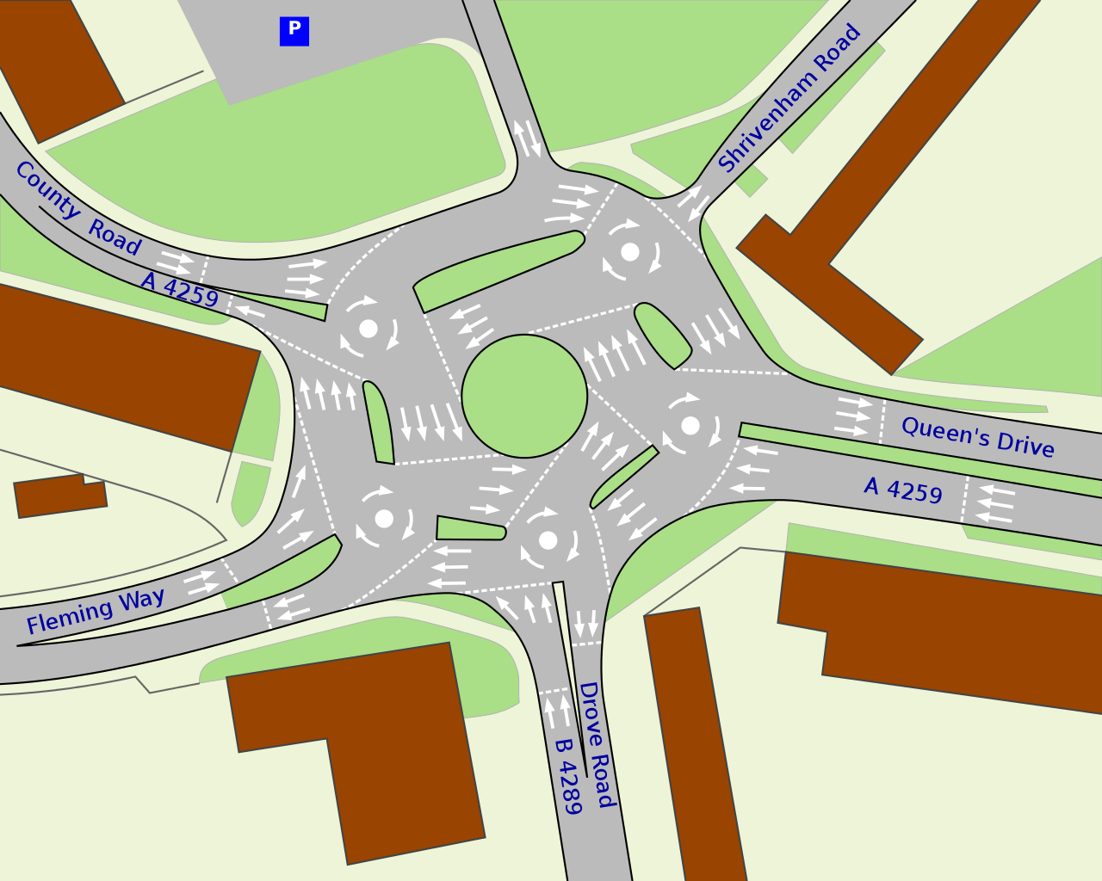
Maaginen liikenneympyräsuunnitelma
Notes:
Slide 8 chemistry/ biochemistry laboratory, working on new ‘sorts’ of orangeade products, or improving the quality of the existing production. This laboratory works in collaboration with the R&D department, emphasising the need for practical skills linking with orangeade production. In this, different specialisations appear in the slides. (Guideline parameters 1, 4 & 2,3 probably not for all). This slide provides a direct link to science content learning / teaching e.g. solubility of gases, acid- base reactions, titration, etc.

Slide 9
Paikallisten kuuleminen
Liikenneyhtiö kuuli paikallisia asukkaita uusista risteyssuunnitelmista ja selittävät uuden ympyrän rakentamisen aiheuttamat häiriöt sekä jalankulkijoiden turvallisuuskysymykset. Insinöörit esittävät suunnitelmat kaikille kiinnostuneille ryhmille ja vastaavat kysymyksiin ja huoliin, joita yleisöllä on.
Notes:
Slide 9 - technological aspects, technological planning. This slide is important to predict at which stage the wasp might have climbed into the bottle and what should be undertaken differently in quality control in order to discover the wasp (Guideline parameters 1 & 3).

Slide 10
Kontekstuaalinen oppiminen
Oppilaat voivat tehdä tutkimuksia tien käytöstä ja mitata kulkuneuvojen nopeuksia ja esittää tulokset graafeina.
He voivat tutkia myös tien pintoja ja niitä tekijöitä, jotka vaikuttavat pysähtymismatkoihin ja muihin tieturvallisuusasioihin.
Notes:
Slide 10 Quality control laboratory. This is mainly a technical unit. People here are following instructions. The unit works in tight contact with the technology – production unit. (Guideline parameters 1&4), and provides a direct link to experimentation skills, inquiry activities; and content wise to - solubility, pH, density

